Slide 1
Figuras suplementarias

Slide 2
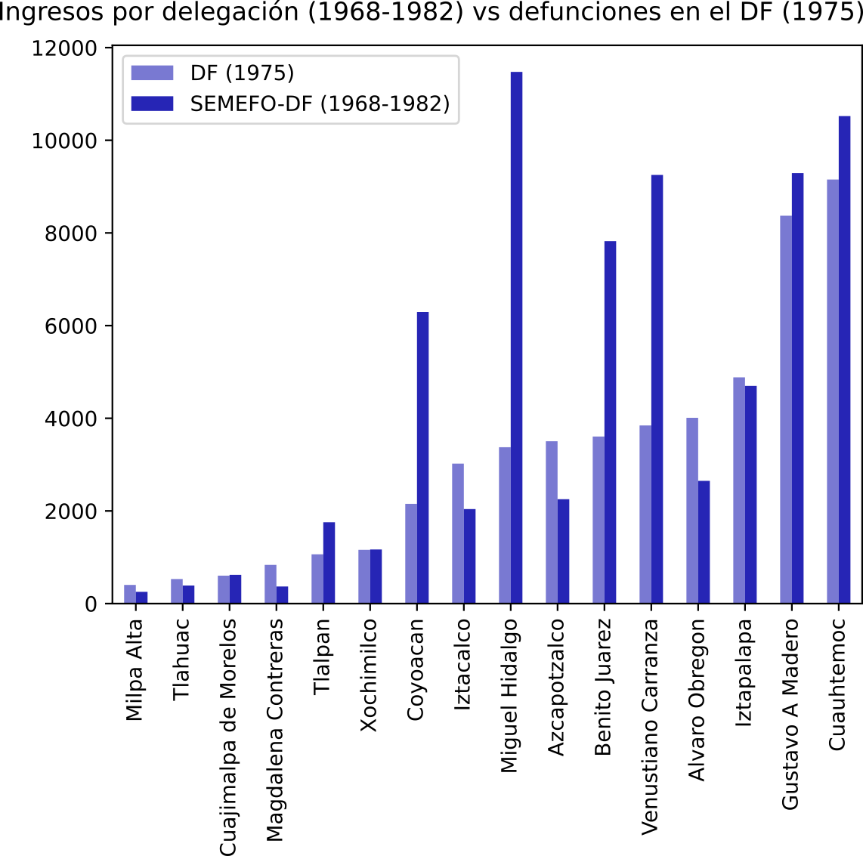
SF1: Total de ingresos por delegación de 1968-1982 comparados con defunciones en el DF en 1975

Slide 3
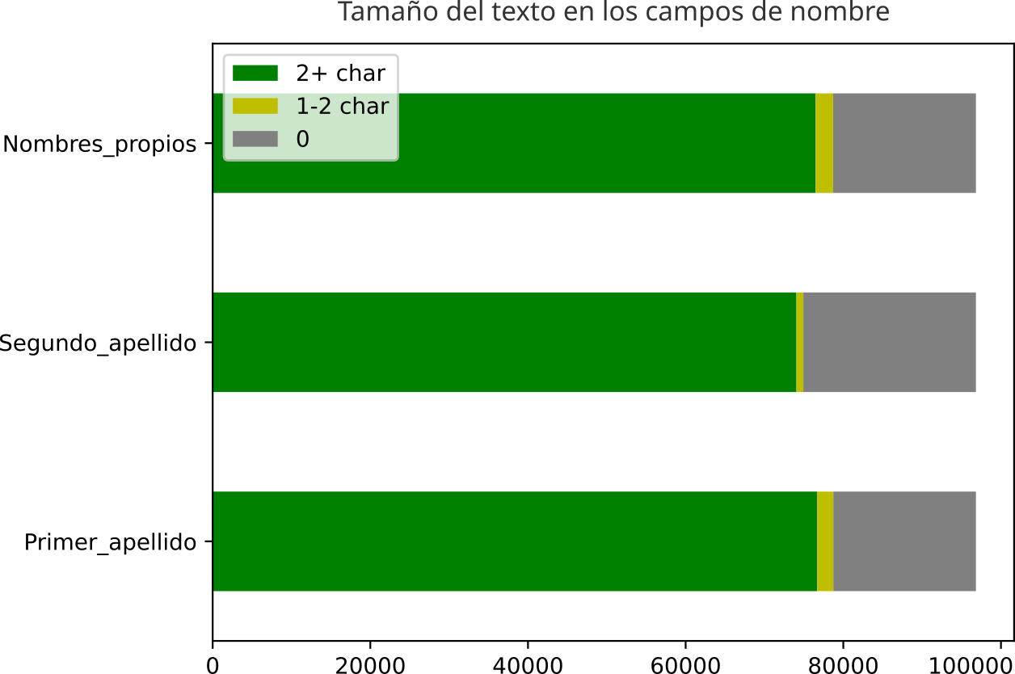
SF2: Tamaño del texto en los campos nominales, en el caso de cero caracteres se desconoce el nombre y de 1-2 es difícil determinar la identidad.

Slide 4
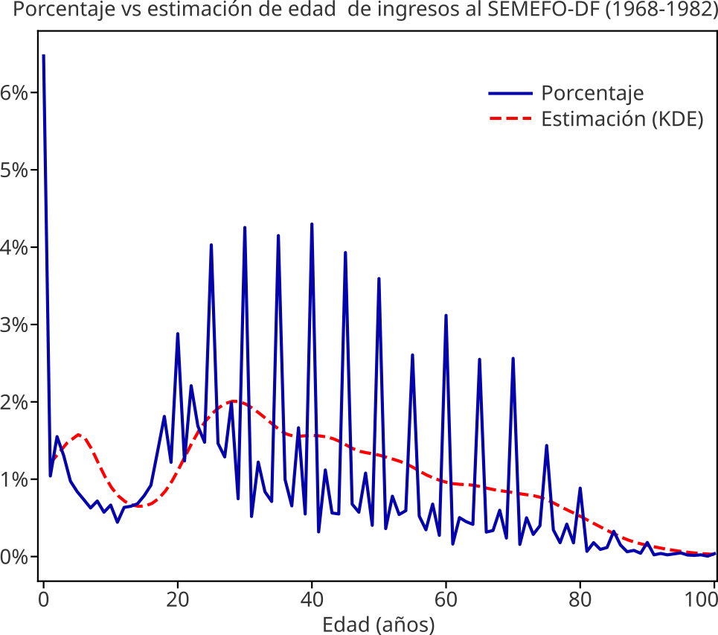
SF3: Porcentaje vs estimación de edad de los ingresos al SEMEFO-DF.

Slide 5
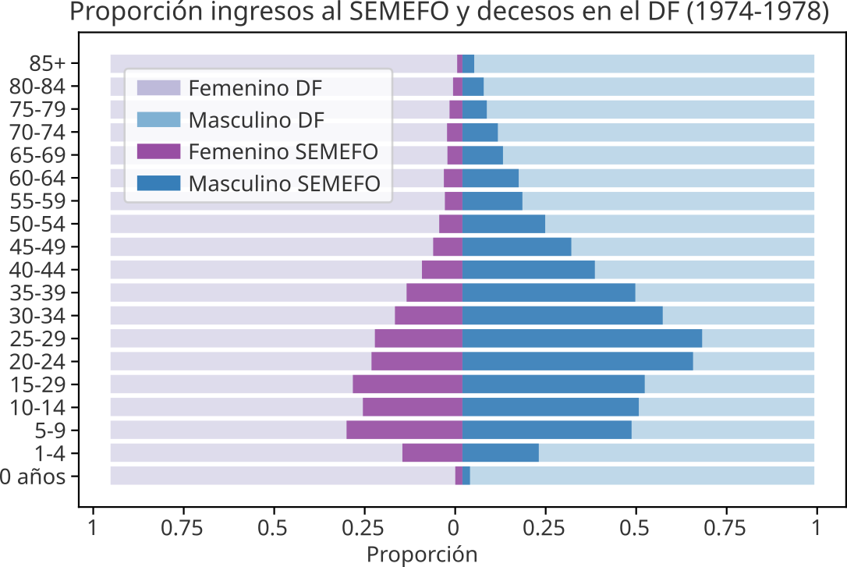
SF4: Proporción de ingresos por sexo y grupo de edad comparados con los decesos del DF.

Slide 6
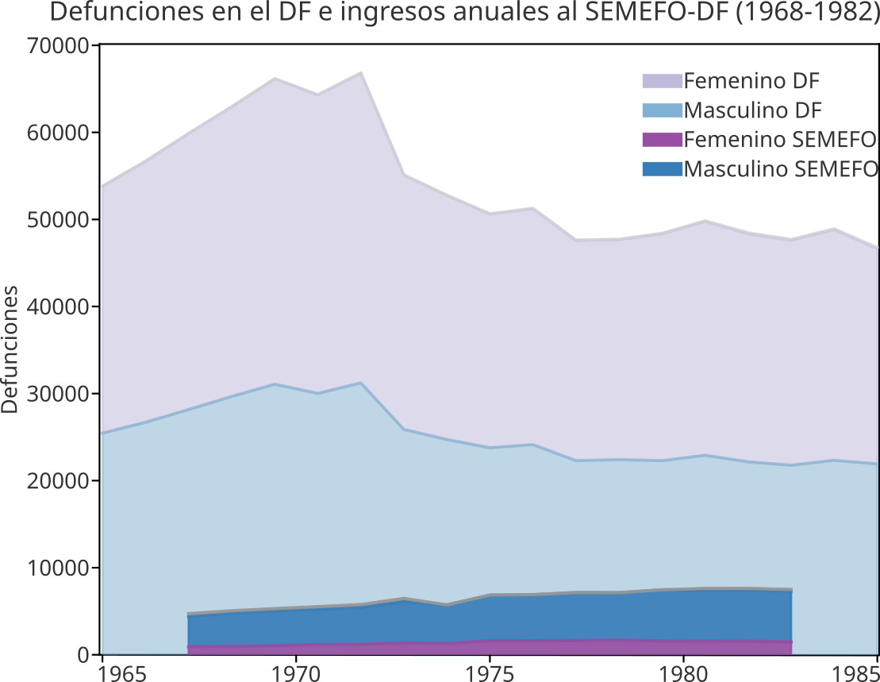
SF5: Defunciones en el DF vs. ingresos anuales al SEMEFO-DF por sexo.

Slide 7
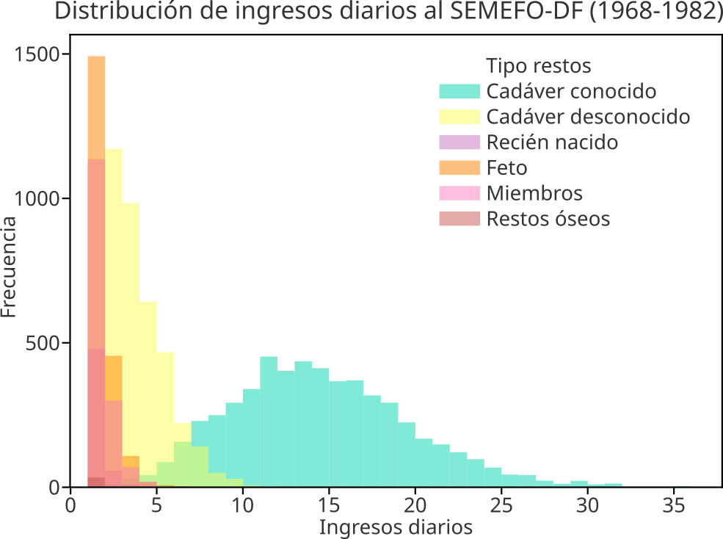
SF6: Distribución de ingresos diarios al SEMEFO-DF por tipo de restos

Slide 8
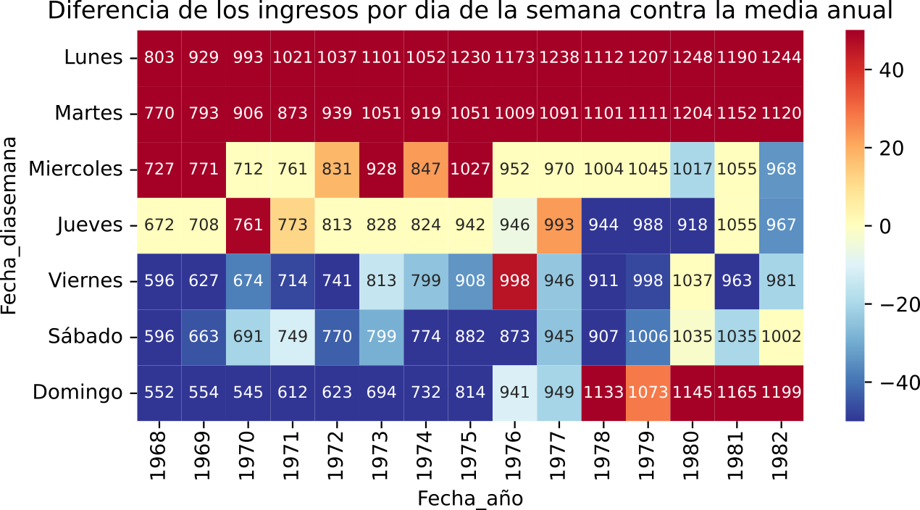
SF7: Ingresos por día de la semana, los números indican los ingresos anuales en el día de la semana, el color es con respecto a la media anual de ingresos en el día de la semana

Slide 9
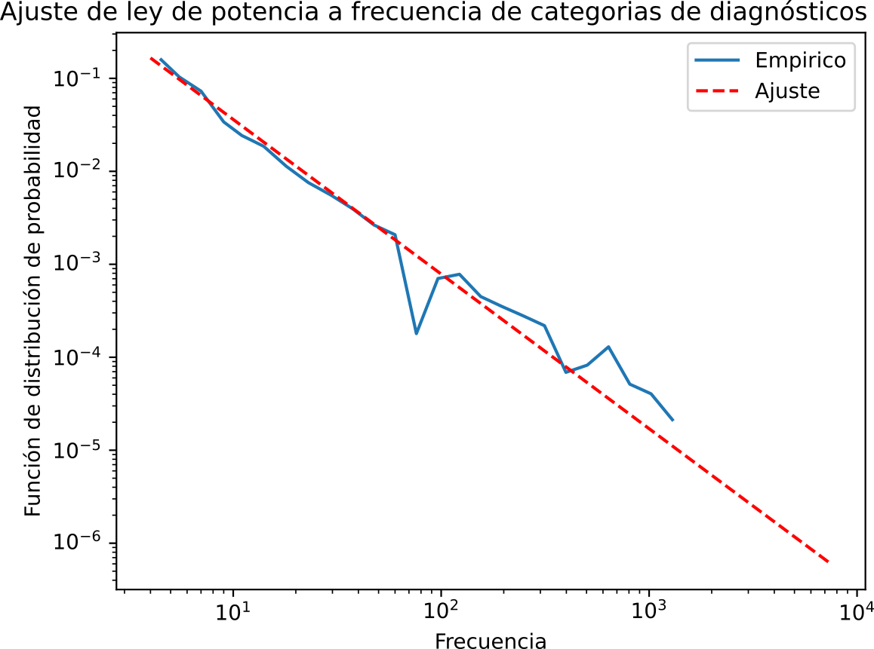
SF8: Ajuste de ley de potencias de la frecuencia de categorías de diagnósticos (α: 1.663, σ: 0.038, distancia KS: 0.0501)

Slide 10
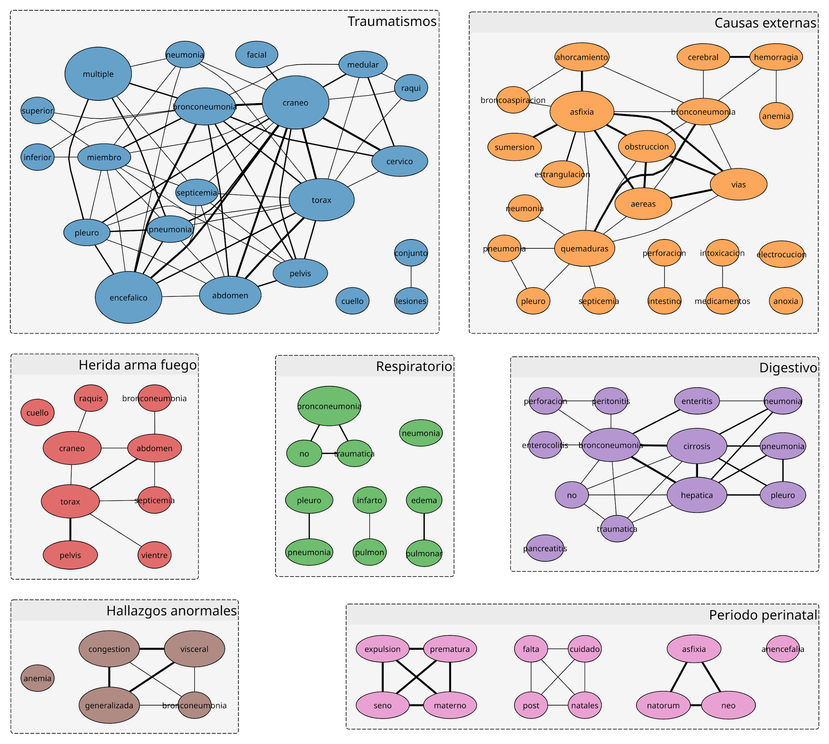
SP9: Red de coocurrencia de palabras en los diagnósticos extendidos por categoría. Se ignoran las palabras que aparecen en todos los diagnósticos del grupo y aquellas con menos de 5 ocurrencias.

